Slide 1



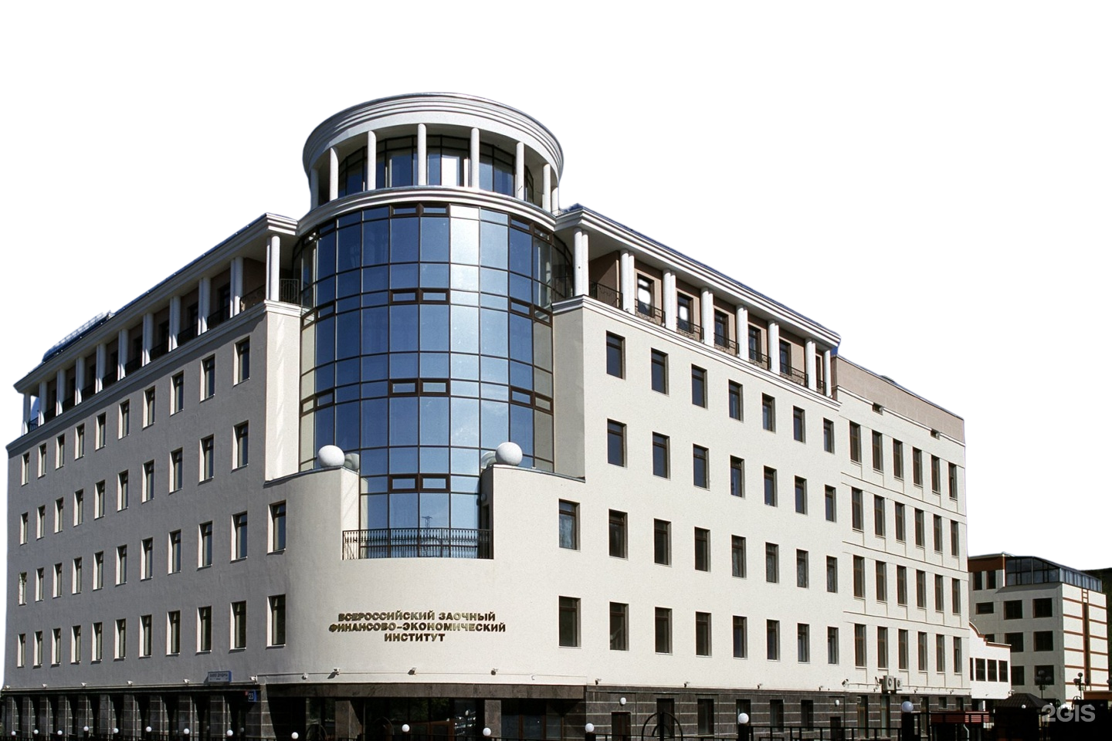
ИНСТИТУТ
ОТКРЫТОГО
ОБРАЗОВАНИЯ

Slide 2



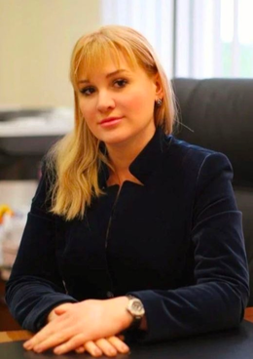
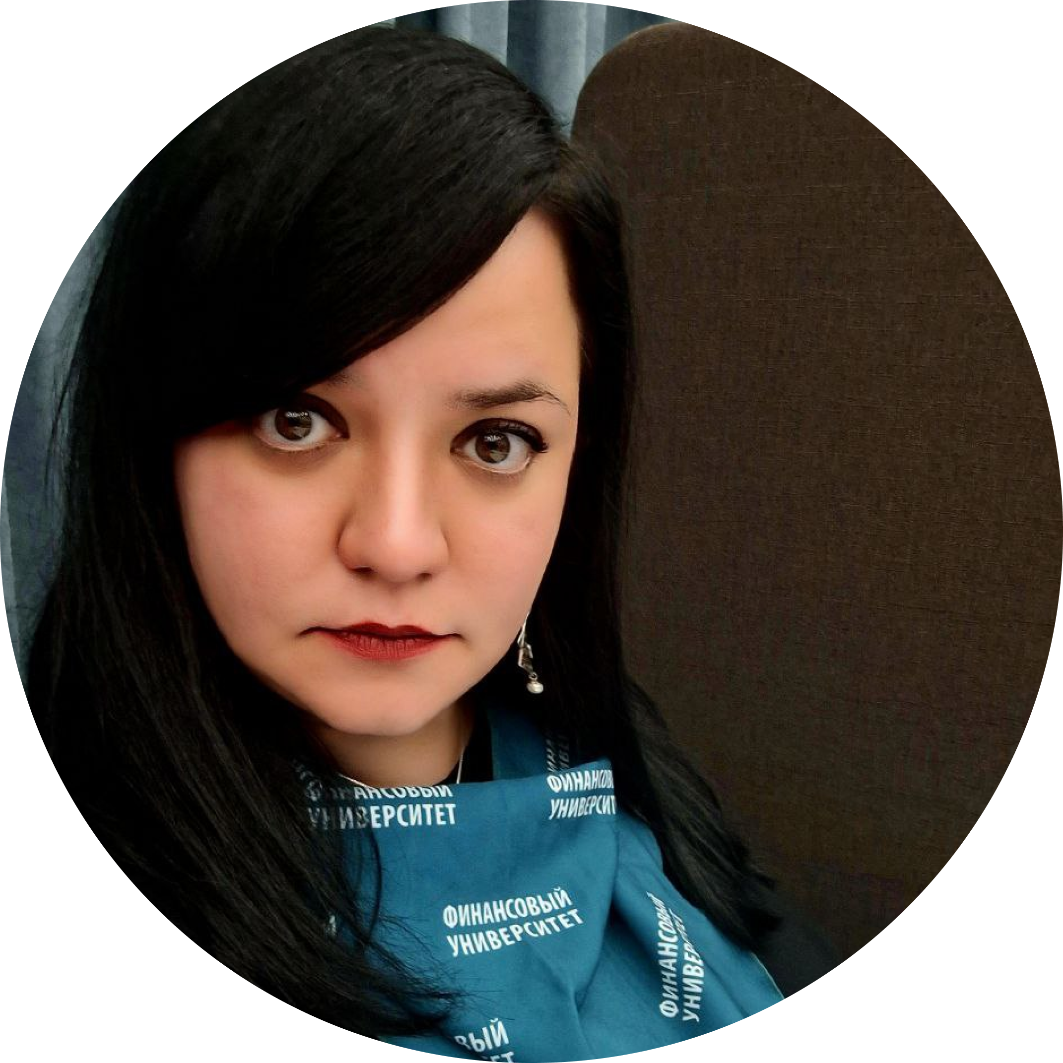

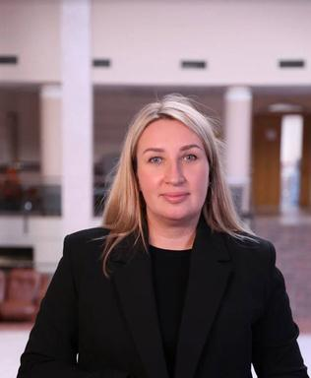

РУКОВОДСТВО ИНСТИТУТА ОТКРЫТОГО ОБРАЗОВАНИЯ
Братарчук Татьяна Витальевна
Вяткина Екатерина Олеговна
директор, доктор экономических наук, доцент
заместитель директора по учебной
и методической работе
Старченкова Элина Сергеевна
Антипина Дарья Павловна
директор Центра индивидуализации учебного процесса
заместитель директора Центра индивидуализации учебного процесса
2

Slide 3
Алгоритм обращения к Институту открытого образования
1
Куратор вашей группы
2
Директор Центра индивидуализации учебного процесса
3
Заместитель директора по учебной и методической работе Института открытого образования
Официальное обращение происходит с учебной почты студента ___@edu.fa.ru на корпоративную почту работника ИОО ___@fa.ru
Заявления, обращения, вопросы принимаются только через официальные почты!
Все контакты работников ИОО доступны на официальной странице ИОО на сайте Финуниверситета http://www.fa.ru/org/faculty/ioo/Pages/Home.aspx
3

Slide 4
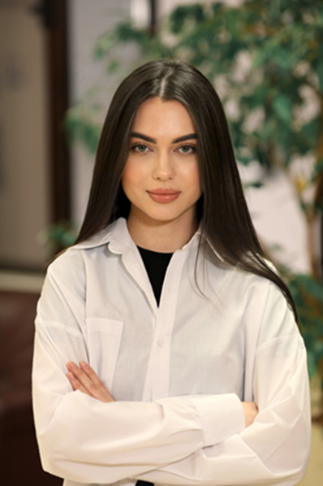


Куратор – ваш помощник в Институте!
Антипина Дарья Павловна
заместитель директора Центра индивидуализации учебного процесса
E- mail: Dantipina@fa.ru
Телефон: 8 499 277 28 91, доб. 1299
ответит на вопросы о процессе обучения
поможет адаптироваться к онлайн-обучению
окажет содействие в решении вопросов
поможет выстроить коммуникации в процессе обучения
оперативно решит задачи, возникающие в связи с академическими трудностями студентов
По техническим вопросам (не работает логин-пароль, не можете зайти в личный кабинет
или в личном кабинете отображается неверная информация и др.) – обращайтесь в службу поддержки 2288@fa.ru
4

Slide 5
Наш этикет
1
Готовьтесь к занятию / онлайн-встречам заранее: проверьте работу камеры, звук и наушники
2
Будьте вежливы в общении с преподавателям, куратором, сотрудниками Института и одногруппниками! Выражайте свое мнение спокойно, четко, аргументированно
Семинар – это общение!
Будьте готовы ответить на вопросы преподавателя, участвовать в обсуждении темы, представить заранее подготовленное домашнее задание
3
4
Не забывайте, что письмо начинается с обращения к адресату, его приветствия, а в конце нужно указать ФИО и группу!
5
Помните: со всеми возникающими вопросами в первую очередь обращаемся к куратору, он поможет!
5

Slide 6

Важная информация для студента
Личный кабинет студента на org.fa.ru
Личный кабинет в LMS Moodle (campus.fa.ru)
Учетная запись на org.fa.ru: 221234
Корпоративная почта: 221234@edu.fa.ru
Пароль OkJo23456
Логин и начальный пароль будут высланы
на личный e- mail до начала обучения
Сайт расписания учебных занятий (ruz.fa.ru)
!!! Универсальный вход во все информационные системы Университета
VK WorkMail - корпоративная почта
ВНИМАНИЕ!!!
Записи вебинаров будут доступны в электронно-учебных курсах (ЭУК) на campus.fa.ru
МТС ЛИНК-платформа для проведения вебинаров (вход по SSO) ввести свою учётную запись
6

Slide 7
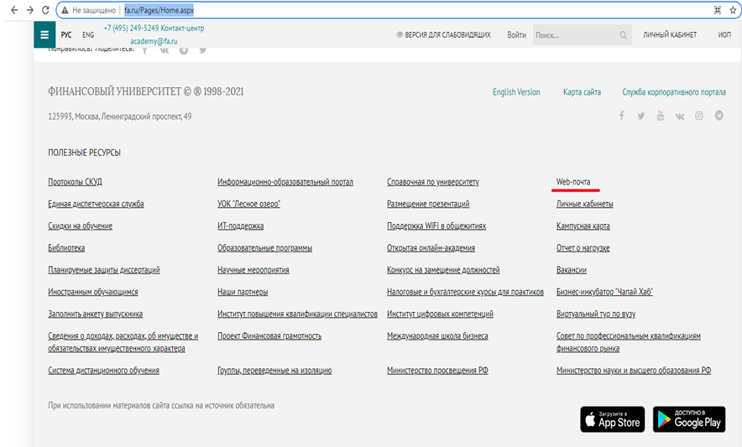


Корпоративная почта
VK WorkMail
Как зайти на корпоративную почту?
FA.RU
Web-Почта
Почта: 236748@edu.fa.ru (ПРИМЕР )
Учетная запись: 236748 Пароль OkJo23456
ВНИМАНИЕ! В соответствии с распоряжением ректора, для решения вопросов об обучении необходимо использовать ТОЛЬКО корпоративную почту. При направлении письма куратору обязательно указывать ФИО и группу.
7

Slide 8

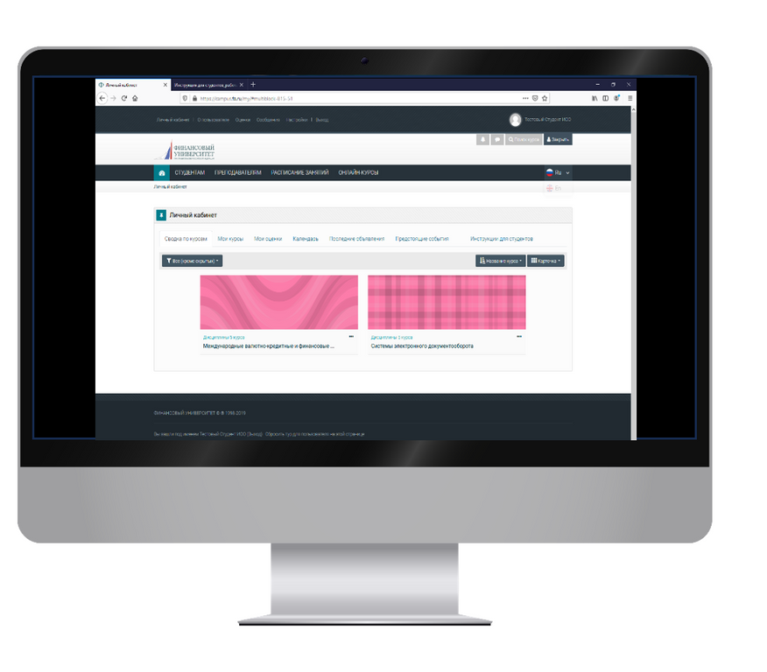

Процесс обучения
1-ый учебный семестр: с 01.09.2024 по 28.01.2025
- Обучение проходит в онлайн-формате. Государственный экзамен и защита ВКР – очно
- Задания выполняются в соответствии с критериями оценивания дисциплины.
- Видеолекции, учебные материалы, практические задания, записи вебинаров и аттестация в системе дистанционного обучения LMS Moodle (campus.fa.ru)
Доступные образовательные ресурсы:
- Мультиформатные учебные материалы
- Видеолекции записанные в Jalinga
- Электронная библиотека
ВИРТУАЛЬНЫЙ КАМПУС
на современной образовательной платформе
8

Slide 9


Контроль успеваемости и критерии оценивания
Работа в семестре: 40 баллов
(эссе, рефераты, творческие задания, контрольные работы, посещение семинаров (вебинаров) и работа на семинарских занятия)
Экзамен/зачет: 60 баллов
Итого: 100 баллов
86-100 - «отлично»/зачтено
Форматы проведения зачетов и экзаменов:
70-85 - «хорошо»/зачтено
- тестирование
- задания в письменной форме
50-69 - «удовлетворительно»/зачтено
Даты зачетов и экзаменов на сайте расписания ruz.fa.ru
49 и менее - «неудовлетворительно»/не зачтено
9

Slide 10

Выбор старосты важен для группы!
Обязанности старосты:
передавать одногруппникам информацию от куратора
быть на связи с куратором
предупреждать группу об изменениях в расписании
представлять интересы группы перед преподавателями, куратором
оперативно извещать куратора о неявке на занятия преподавателя
Ждем кандидатуру от каждой группы
Информацию направлять на почту куратора
Срок: 1.09.2024
10

Slide 11

Оплата обучения
Оплата обучения производится:
До 01 февраля за весенний семестр - До 01 июля за осенний семестр
В случае нарушения срока оплаты студент отчисляется из Финуниверситета с правом восстановления.
После оплаты обучения необходимо направить квитанцию своему куратору.
В квитанции указываются номер и дата договора, семестр и с указанием – оплата за обучение в ИОО.
Вся информация, сроки подачи и формы заявления утверждены Положением о предоставлении отсрочки или рассрочки оплаты за обучение по договорам об оказании платных образовательных услуг
Положение размещено по вышеуказанной ссылке
Это ВАЖНО! При неверном заполнении квитанции денежные средства попадают на невыясненные платежи и вы считаетесь студентом с долгом по оплате и подлежите отчислению.
Рассрочка и отсрочка оплаты:
Заявление подается не позднее чем за 10 дней до даты оплаты по договору:
До 20 января за весенний семестр.
До 20 июня за летний семестр.
С приложенными документами в случае отсрочки оплаты за обучение.
В случае нарушения сроков предоставления заявления по уважительной причине – следует приложить объяснительную записку и документы, подтверждающие уважительность причин – далее документы направляются на рассмотрение руководству.
В случае нарушение графика оплаты рассрочки/отсрочки – студент подлежит отчислению за просрочку оплаты.
Информация по рассрочке/отсрочке оплаты обучения размещена:
http://www.fa.ru/org/faculty/ioo/Pages/otsrochka.aspx
11

Slide 12
Кампусные карты
Вы можете оформить кампусную карту на карту любого банка (кроме Тинькофф Банка) обратившись в Группу кампусных карт
Для этого необходимо обратиться по адресу:
Ленинградский проспект, дом 51/1, комн. 0112.
Режим работы:
Пн. - Чт. с 9.00 до 18.00
Пятница с 9.00 до 16.45
Обед с 12.30 до 13.15
Контактный телефон: +7 (499) 553-13-82.
При себе необходимо иметь:
Паспорт
12

Slide 13

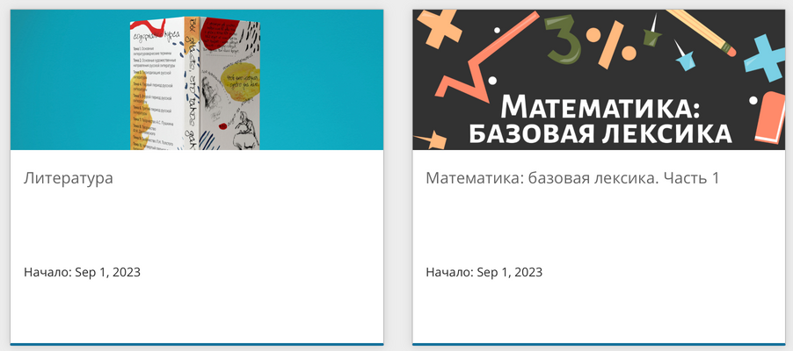


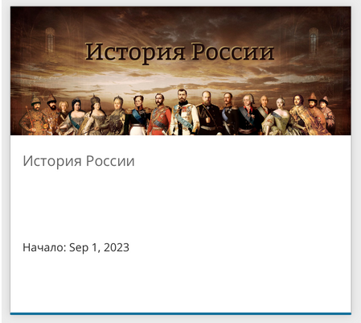
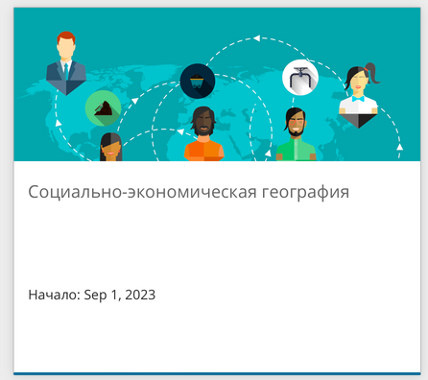
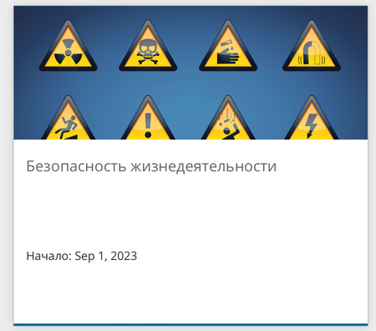




Открытая онлайн-академия
90+
50000+
онлайн-курсов
зарегистрированных пользователей
блок для обучающихся
в вузах
блок дополнительного профессионального образования
Результаты онлайн-курсов могут приниматься
для полного или частичного зачета
по образовательным программам Финуниверситета
подробная информация об Открытой онлайн-академии
13

Slide 14

Библиотечно-информационный комплекс
Вам доступен ресурс БИК (Библиотечно-информационный комплекс) http://www.library.fa.ru
Учетные данные к БИК вам направит куратор до 15.09.2024 г.
14

Slide 15


Институт открытого образования
СТУДЕНЧЕСКАЯ ЖИЗНЬ
15

Slide 16
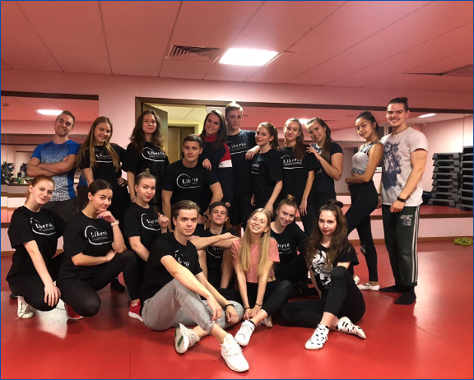
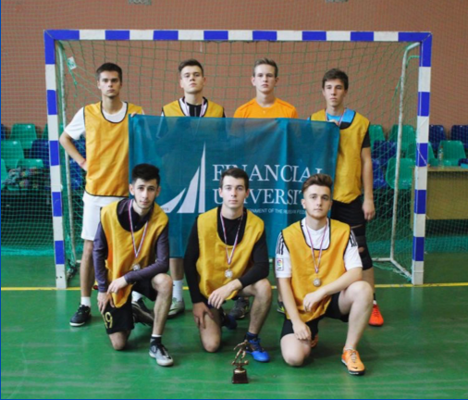

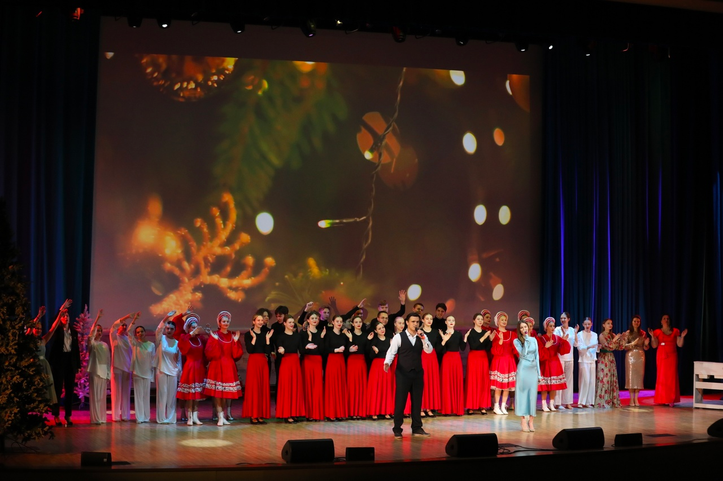
Участие в жизни вуза
сборные по видам спорта
Творческая деятельность
(танцевальные команды, вокальные группы, сообщество любительской фотографии, студенческий театр)
Научные конференции
Встречи со спикерами
16

Slide 17

СПАСИБО
ЗА ВНИМАНИЕ!
E-mail: Dantipina@fa.ru
Esstarchenkova@fa.ru
Телефон: +7 499 277 28 91 (доб.номер 12 99)
м.Филёвский парк, ул. Олеко Дундича, д.23

